Slide 1
Ankara Üniversitesi
Dil ve Tarih-Coğrafya Fakültesi
Coğrafya Bölümü
COG 435 UZAK DOĞU
TÜRKİYE-ÇİN TİCARET İLİŞKİSİ
Doç. Dr. Mutlu YILMAZ

Slide 2
TÜRKİYE ve ÇİN DIŞ TİCARET İLİŞKİSİ
Türkiye, Çin Halk Cumhuriyeti’ni resmen 1971 yılında tanımıştır.(Ping Pong Diplomasinin olumlu sonuçlarından sonra)
4 Ağustos 1971 :Diplomatik İlişkilerinin Kurulmasına Dair Ortak Bildiri yayınlandı.
16 Temmuz 1974:Ticaret Anlaşması imzalandı ancak uzun bir süre ilişkiler karşılıklı fayda çerçevesinde akılcı ve sürdürülebilir bir zemin üzerine oturtulamamıştır.(Çin Sosyalist sistem adı altında dışarıya kapalı bir yöntem uygulamasıdır.)
18 Mayıs 1981 Ticaret Protokolü ve Sonrası Gelişmeler:1980’lerin başında iki ülkenin de ekonomik ilişkileri liberal yaklaşımlar ve dışa açılma süreçleri eş zamanlı gerçekleşmiştir.
19 Aralık 1981: Ekonomik, Sınai ve Teknik İşbirliği Anlaşması: 1980’lerde Türk girişimcileri, Çin’i her türlü ürünün rahatlıkla satılabileceği geniş ve el değmemiş bir pazar olarak görmüşlerdir. Özellikle dönemin Cumhurbaşkanı Kenan Evren’in Aralık 1982’de ve Başbakanı Turgut Özal’ın Temmuz 1985’te Çin’e gerçekleştirdikleri ziyaretlerde Çin’in Türk ihraç ürünleri için geniş imkânlar sunan büyük bir pazar olduğuna dair söylem ağırlık kazanmıştır.
COG 435 - UZAK DOĞU

Slide 3
TÜRKİYE ve ÇİN DIŞ TİCARET İLİŞKİSİ
13 Kasım 1990: Yatırımların Karşılıklı Korunması ve Teşviki Anlaşması
9 Mayıs 1991: Turizm Alanında İşbirliği Anlaşması
23 Ekim 1992: Denizcilik Anlaşması
9 Kasım 1993: Kültürel İşbirliği Anlaşması
23 Mayıs 1995: Gelir Üzerinden Alınan Vergilerde Çifte Vergilendirmeyi Önleme ve Vergi Kaçakçılığına Engel Olma Aşaması
Mayıs 1996: Turizm Karma Komisyonu I. Toplantısı’nda İşbirliği Protokolü
13 Nisan 1998: 12. Karma Ekonomik Komisyon Mutabakat Muhtırası
2 Nisan 1998: T.C Hükümeti ile ÇHÇ Hong Kong Özel İdari Bölgesi Hükümeti Arasında Hava Taşımacılığı Anlaşması
19 Nisan 2000: 13. Karma Ekonomik Komisyon Mutabakat Muhtırası
5 Nisan 2002: Türkiye-Çin 14. Karma Ekonomik Komisyonu Toplantısı Mutabakat Muhtırası
16 Nisan 2002: Tarım Alanında İşbirliği Mutabakat Zaptı
COG 435 - UZAK DOĞU

Slide 4
TÜRKİYE ve ÇİN DIŞ TİCARET İLİŞKİSİ
2018'in ilk yedi ayında, geçen senenin aynı dönemine göre Çin'e ihracat %5.89 artmış durumda.
Türkiye Çin'e ihracatta madencilik ürünlerine bağlı bir ülke. Madencilik sektörü ilk beş ayda Çin’e 612 milyon dolar ihracat gerçekleştirdi.
2017'de madencilik ürünlerinin payı %58'ken, 2018'in ilk yedi ayının verilerine göre bu oran %50'ye düştü. Bunun en büyük sebebi Mart ayındaki sıra dışı 60 milyon dolarlık mücevherat ihracatı.
Türkiye ile Çin arasındaki ticari ilişkilerin hacmi, ilk kez 1 milyar Amerikan doların aşıldığı 1999 yılından bu yana düzenli bir gelişme göstermektedir.
İkili ticaret hacmi, 2005 yılında 4,9 milyar, 2010 yılında ise 19,5 milyar Amerikan dolarına yükselmiştir.
2011 yılında ilk kez 24 milyar doların üzerine çıkan dış ticaret hacmi, 2012 yılında da aynı seviyeyi koruyarak 24,12 milyar dolar olmuştur.
COG 435 - UZAK DOĞU

Slide 5
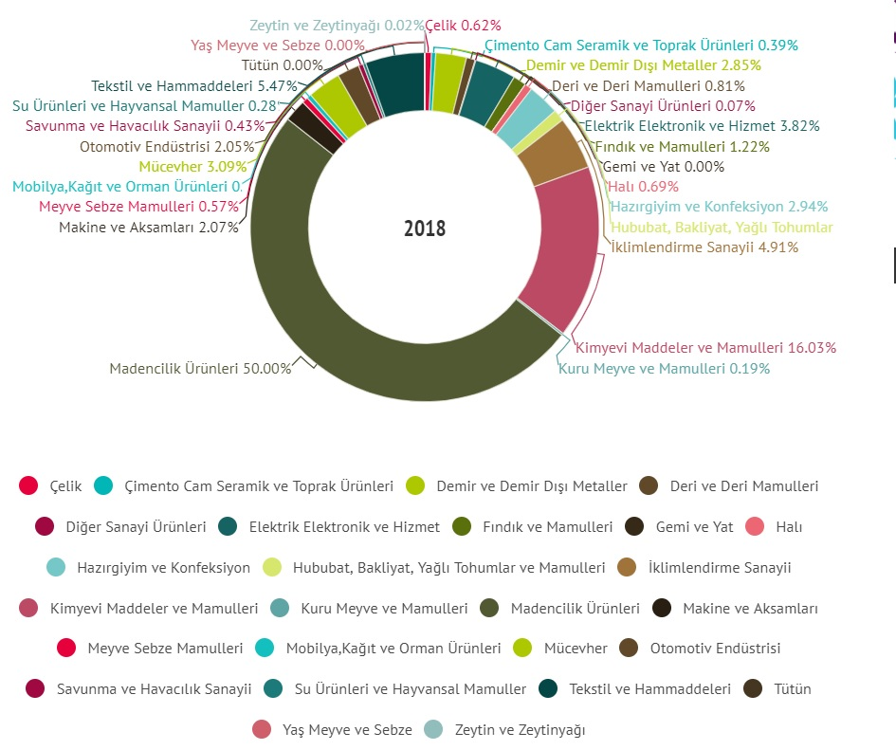
TÜRKİYE ve ÇİN DIŞ TİCARET İLİŞKİSİ
COG 435 - UZAK DOĞU

Slide 6
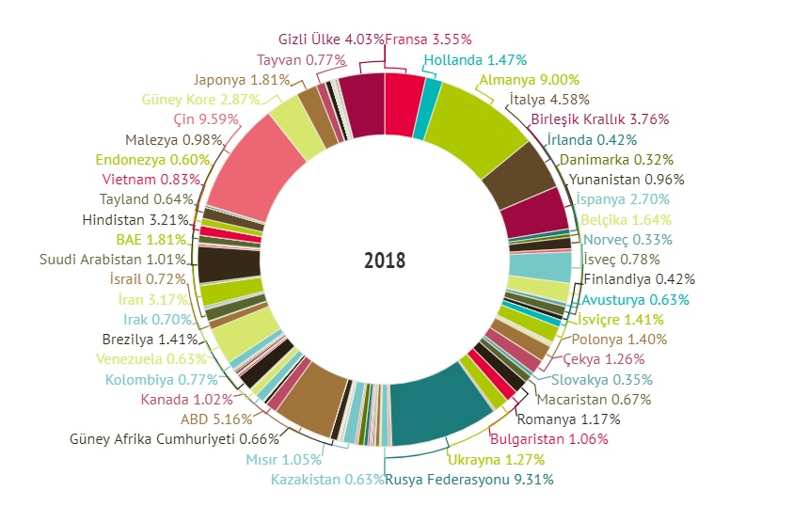
TÜRKİYE ve ÇİN DIŞ TİCARET İLİŞKİSİ
2018'in ilk iki ayı itibariyle Türkiye ithalatının %9.48'ini Çin'den gerçekleştirmiştir. %9.58 pay ile Rusya en büyük ithalatçımız
COG 435 - UZAK DOĞU

Slide 7
TÜRKİYE ve ÇİN DIŞ TİCARET İLİŞKİSİ
Başlıca İthal Ürünlerimiz:
Otomatik bilgi işlem makinaları ve üniteleri
Hücresel/diğer kablosuz ağlar için telefonlar
Oyuncaklar
Ses-görüntü ve diğer bilgiler
Yük/insan taşıma amaçlı gemiler
COG 435 - UZAK DOĞU

Slide 8
TÜRKİYE ve ÇİN DIŞ TİCARET İLİŞKİSİ
Ocak-Nisan döneminde Türkiye Çin’den 7.8 milyar dolar ithalatta bulundu.
Önümüzdeki aylarda da bu seviyelere gelirse Çin’den ithalat geçen seneki gibi 23 milyar dolar dolayında olması beklenmektedir.
Nisan’da Türkiye Çin’den 1,77 milyar dolar ithalat gerçekleştirmiştir. Böylelikle, Nisan’da Çin’den ithalat geçen senenin aynı dönemine göre %8 artış gösterirken, geçen aya göre %11 azalmıştır.
2017’de Çin’den gerçekleştirilen ithalat toplam ithalatın %10.2’sini oluşturmuştu.
2018’in ilk dört aylık verilerine baktığımızda ise bu oran %9,48’dir.
COG 435 - UZAK DOĞU

